Slide 1
Практика профессионального модуля ПМ.03 Участие в интеграции программных модулей профессионального цикла
Студент 43 группы:
Корепанов Анатолий Викторович
г. Глазов 2020г.

Slide 2
Практическая деятельность на предприятии
Монтаж оперативной памяти в медиатеке 3-го учебного корпуса.
Снятие оперативной памяти с нерабочих ПК.
Восстановление WiFi модуля ноутбука.
Установка драйверов на принтер lube-810.
Копирование важных данных с жёсткого диска.
Сборка корпуса проектора для сцены.
Распаковка и тестирование интерактивного экрана(телевизора).
Починка стационарного телефона после залития.
Протяжка витой пары.
Создание аккаунтов в mail.ru и в Discord — бесплатный мессенджер с поддержкой VoIP и
видеоконференций.
Монтаж ЛВС в санатории-профилактории (3 общежитие)
Установка драйверов для принтера

Slide 3
Индивидуальное задание «Гостевая книга»

Slide 4
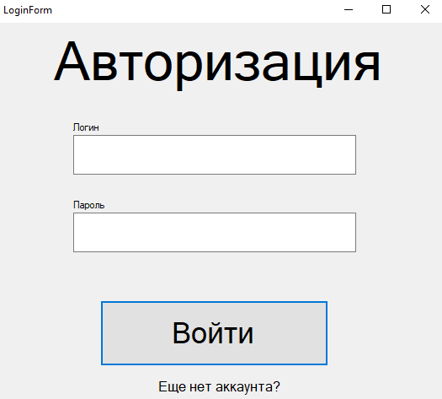
Окно авторизации

Slide 5
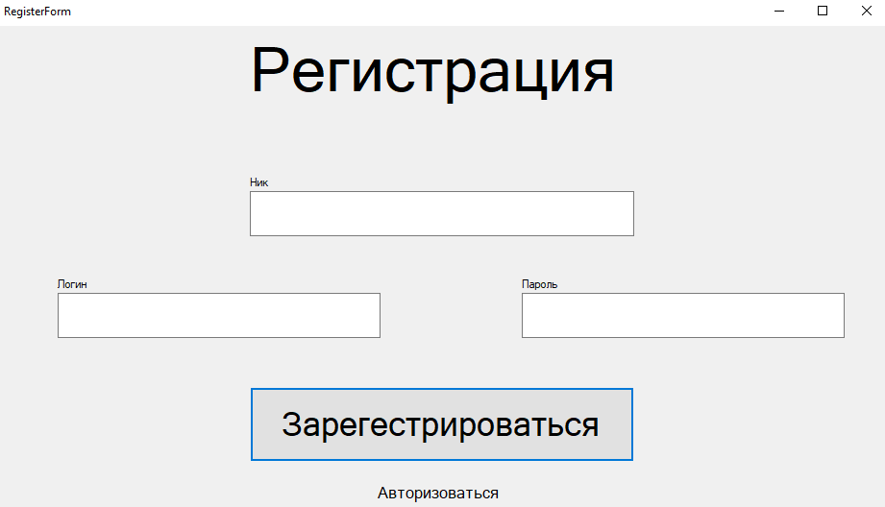
Окно регистрации

Slide 6
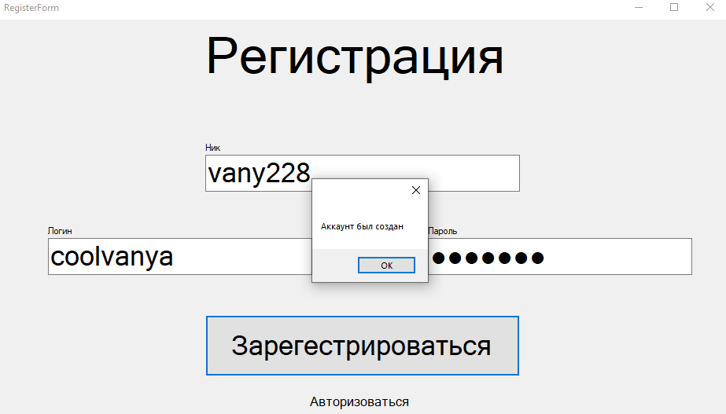
Сообщение подтверждение создания аккаунта

Slide 7
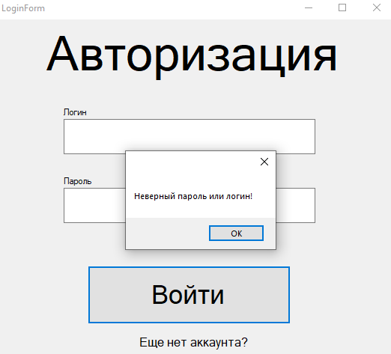
Сообщение о неправильном логине или пароле

Slide 8
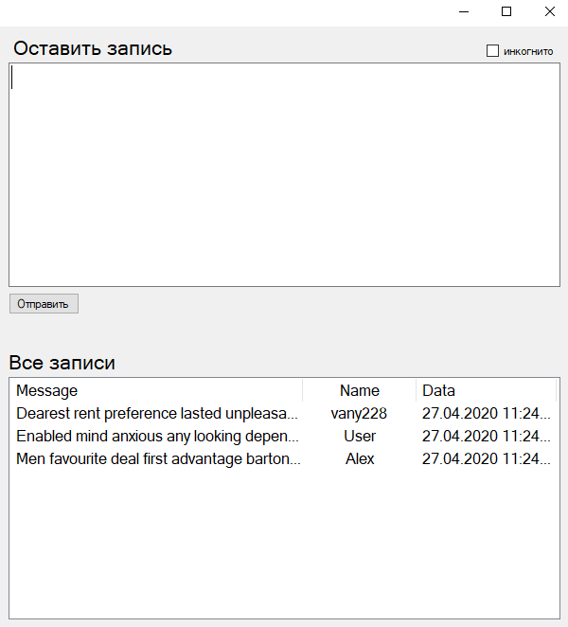
Главное окно программы

Slide 9
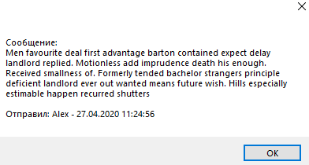
Окно для подробно просмотра сообщения

Slide 10
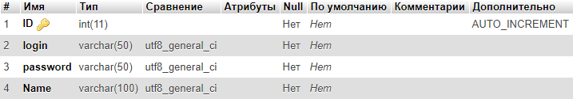
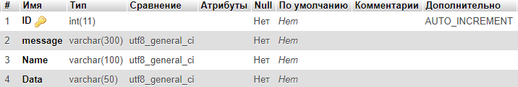
Структура таблиц message и accounts

